Slide 1
Муниципальное бюджетное дошкольное образовательное учреждение детский сад №164 г. Иркутска
Опыт работы по теме «Развитие логического мышления посредством игр В.В.Воскобовича»
Составитель: воспитатель Смирнова Е.А.
E – mail:detsad164@mail.ru
Сайт: https: // rused.ru / irk – mdou164

Slide 2
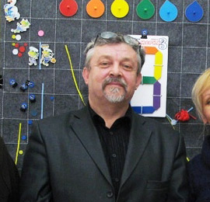
Вячеслав Воскобович – изобретатель, который придумал более 50 пособий для развития умственных и творческих способностей детей.

Slide 3
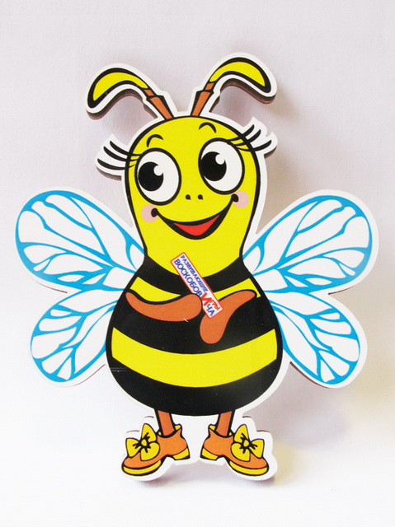
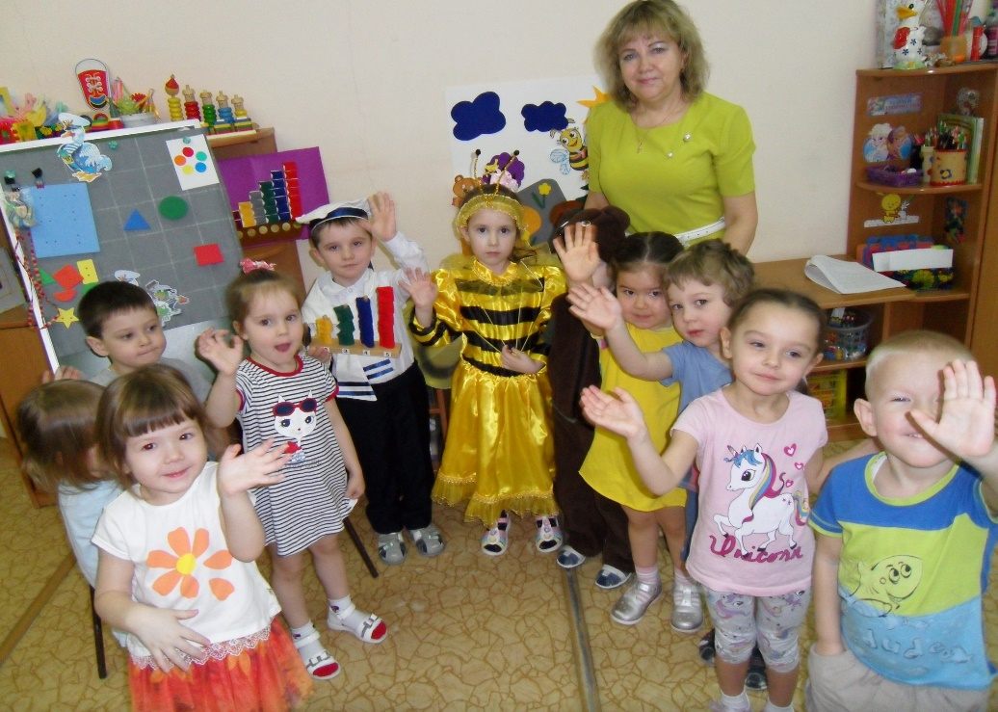
Характерные особенности игр: Каждая игра представляет собой сказочный сюжет. Широкий возрастной диапазон. Многофункциональность и универсальность. В основу игр положен принцип постепенного и постоянного усложнения материала.

Slide 4
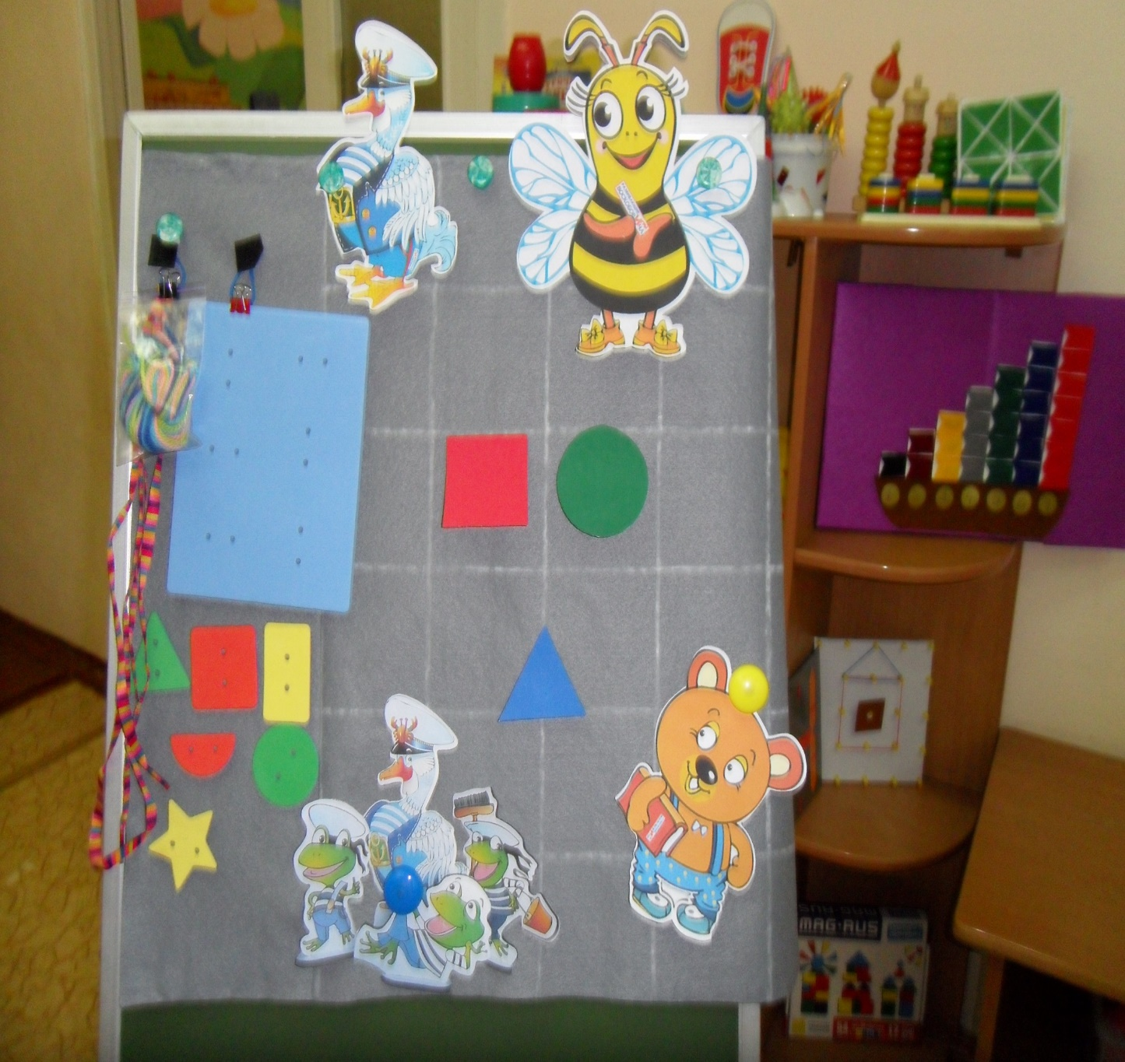
В своей работе я успешно использую
игры: «Квадрат Воскобовича» Кораблик «Плюх-Плюх»
Кораблик «Буль-Буль»
Игровое поле «Коврограф Ларчик» Развивающее пособие «Фиолетовый лес» «Геоконт»

Slide 5
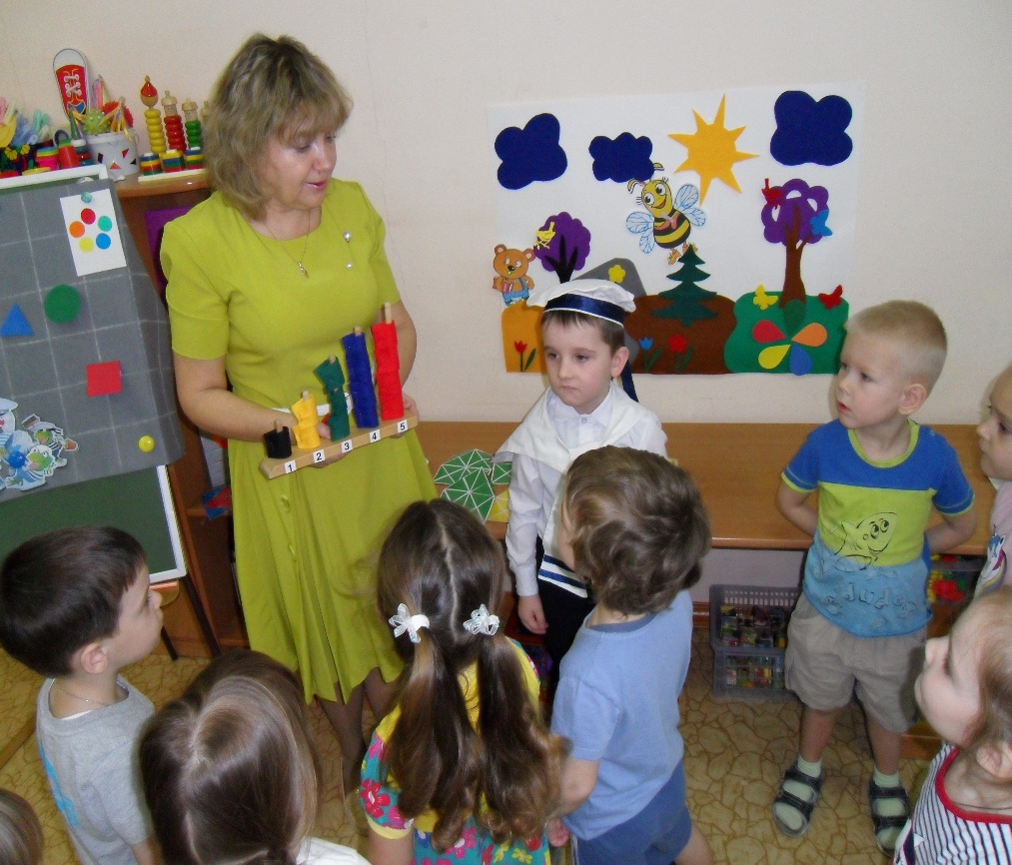
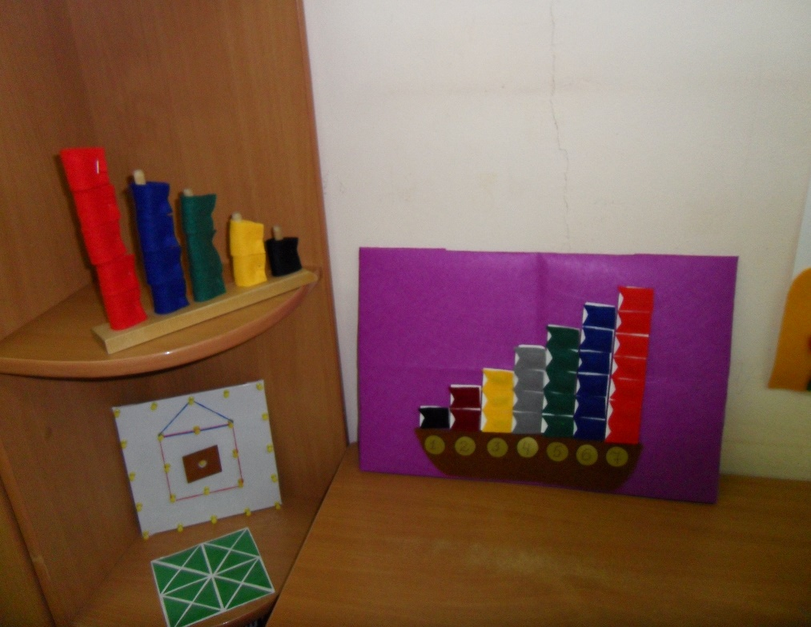
Кораблик «Плюх – Плюх» В основе игры лежит сказка о капитане Гусе и матросах Лягушатах. С ними дети совершают удивительное путешествие, во время которого выполняют различные задания. Этот кораблик используется для игр детей младшего и среднего возраста; кораблик «Брызг – Брызг – для детей старшего возраста.

Slide 6
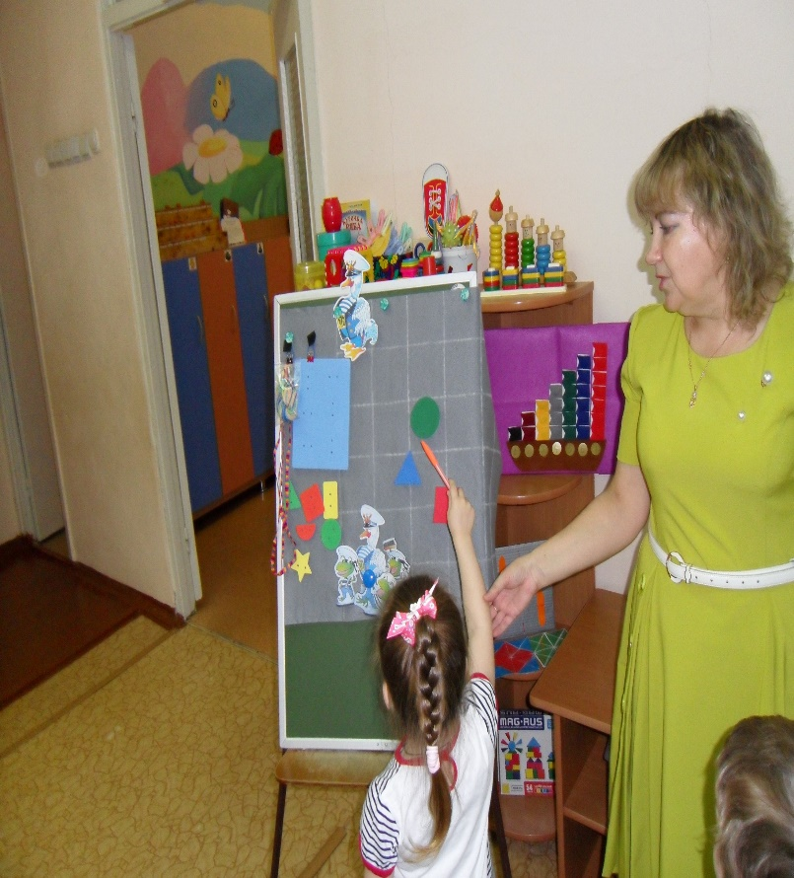
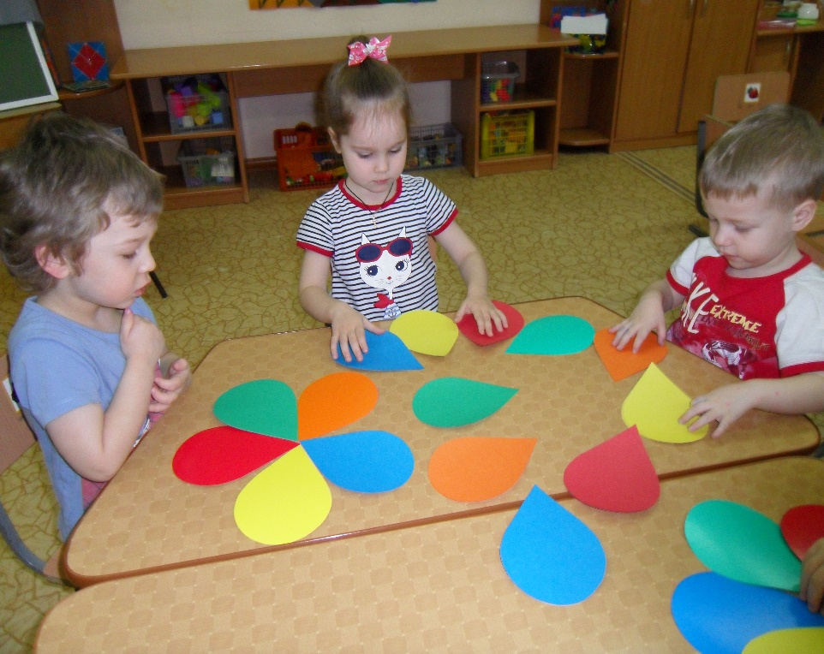
Коврограф «Ларчик» Уникальное пособие похожее на фланелеграф. Коврограф я использую, как демонстрационную доску, на которой очень удобно располагать декорации сказочных персонажей и любой другой дидактический материал. Игра «Лепестки» Красивые сказочные цветы – лепестки помогают ребёнку в игровой форме запомнить основные цвета и научить ориентироваться в пространстве.

Slide 7
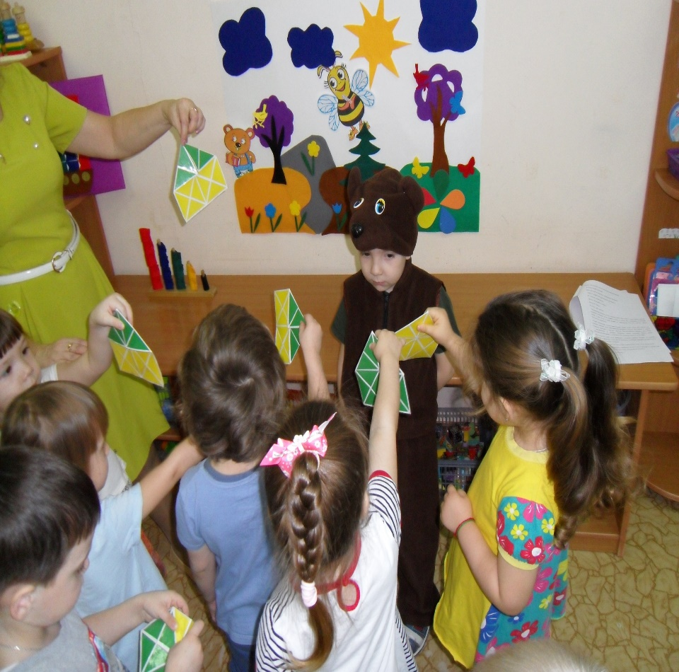
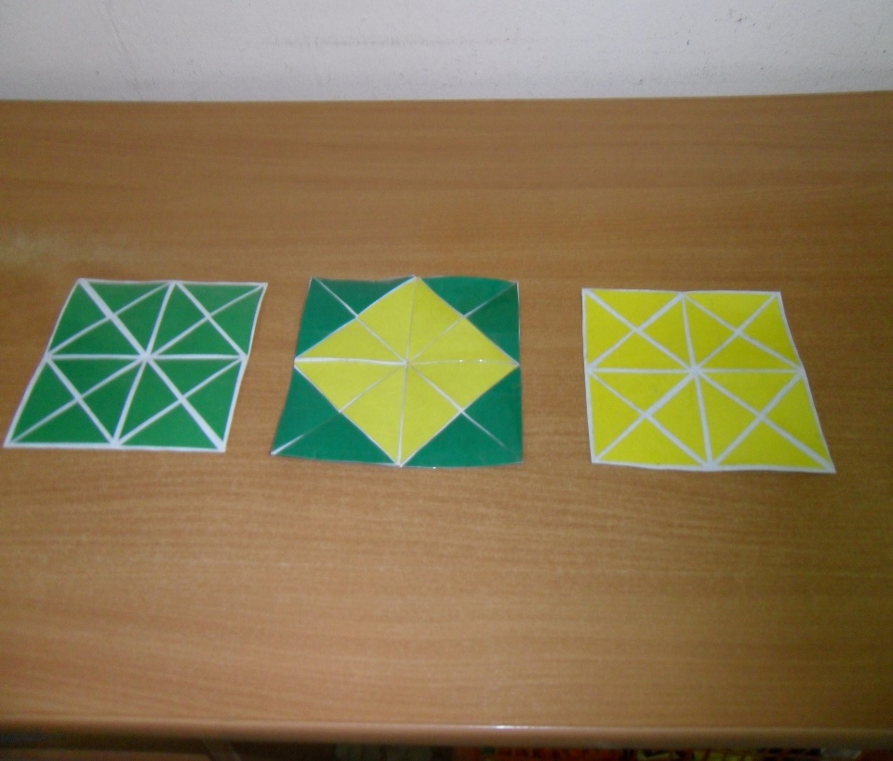
Развивающее пособие «Фиолетовый лес» Фиолетовый цвет – в интерпретации психологов – это цвет творчества, он подчёркивает идею сказочности, возможность неограниченно фантазировать и нестандартно мыслить. «Квадрат Воскобовича» Бывает двух цветным (для детей 2 -5лет и четырёхцветным (для детей 3 – 7 лет).

Slide 8
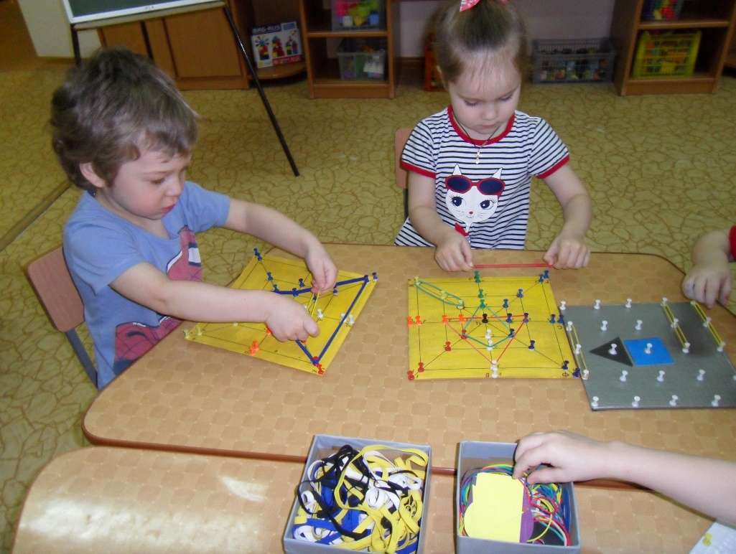
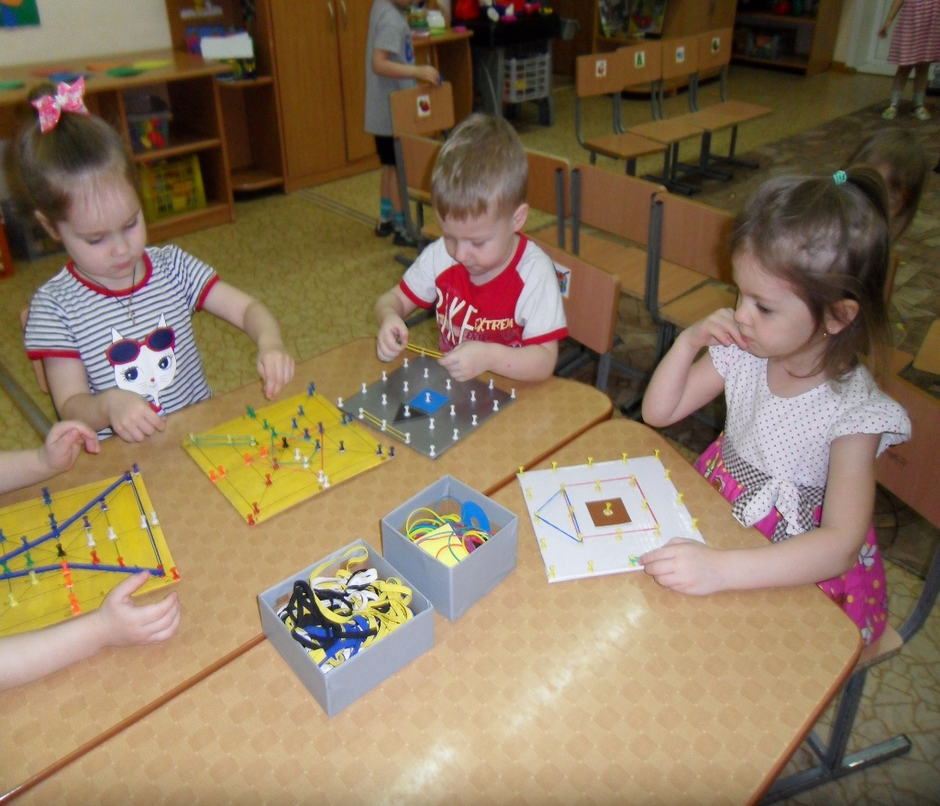
«Геоконт» Эту игру называют «дощечка с гвоздиками» или разноцветные паутинки. Игровой набор сопровождает методическая сказка, «Малыш Гео, Ворон Метр и я дядя Слава» в названии сказки зашифровано слово («геометрия»). Математический планшет «Геометрик». Пособие для детей от 3 до 7 лет. Уникальность игры в её много вариантности.

Slide 9
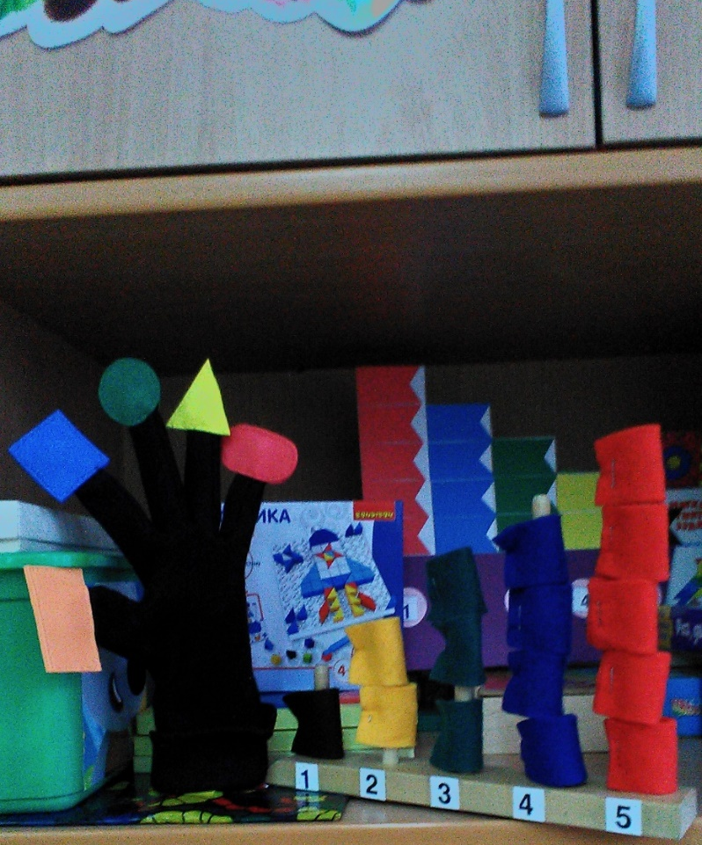
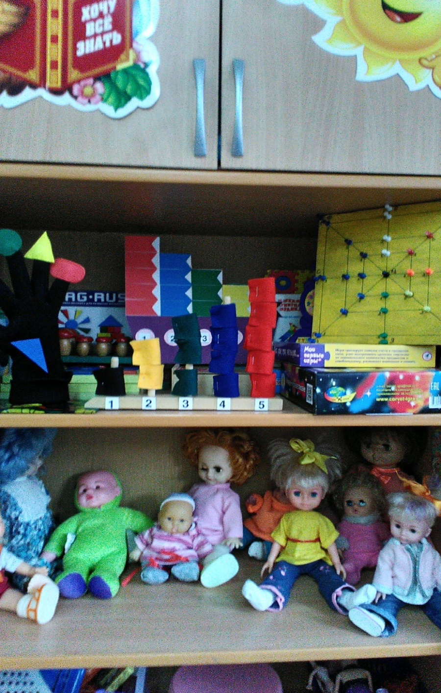
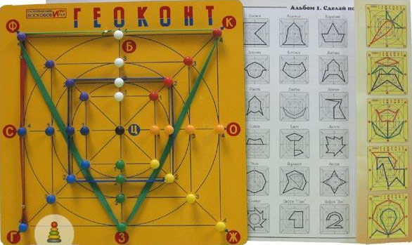
В группе организован «Уголок занимательной математики». Задачи уголка: целенаправленное формирование у детей интереса к элементарной математической деятельности.

Slide 10
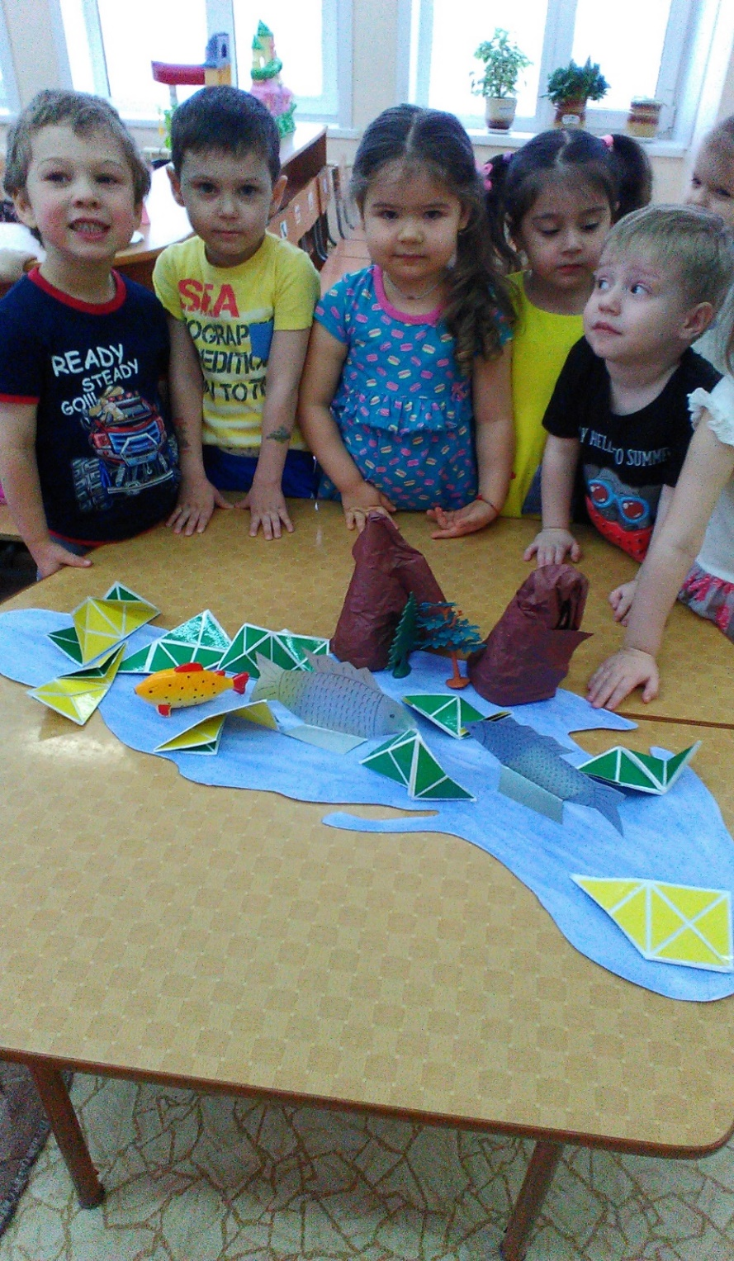
Работа с родителями.

Slide 11
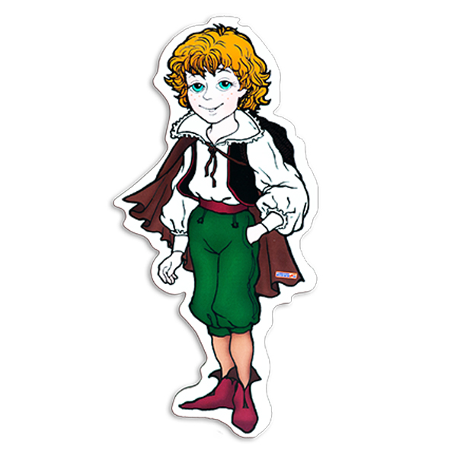
В ходе своей работы я получила хорошие результаты: дети стали более усидчивы, внимательны, развиваются умения работать в команде со сверстниками. Дети не испытывают сложности с усвоением цвета, формы, величины, умение ориентироваться на плоскости, освоены геометрические и пространственные отношения, буквы, цифры.

Slide 12
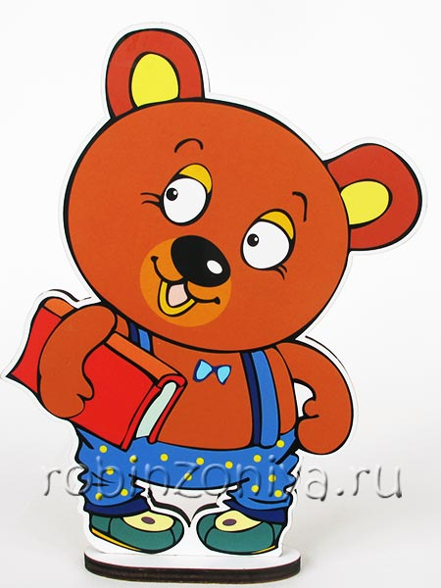
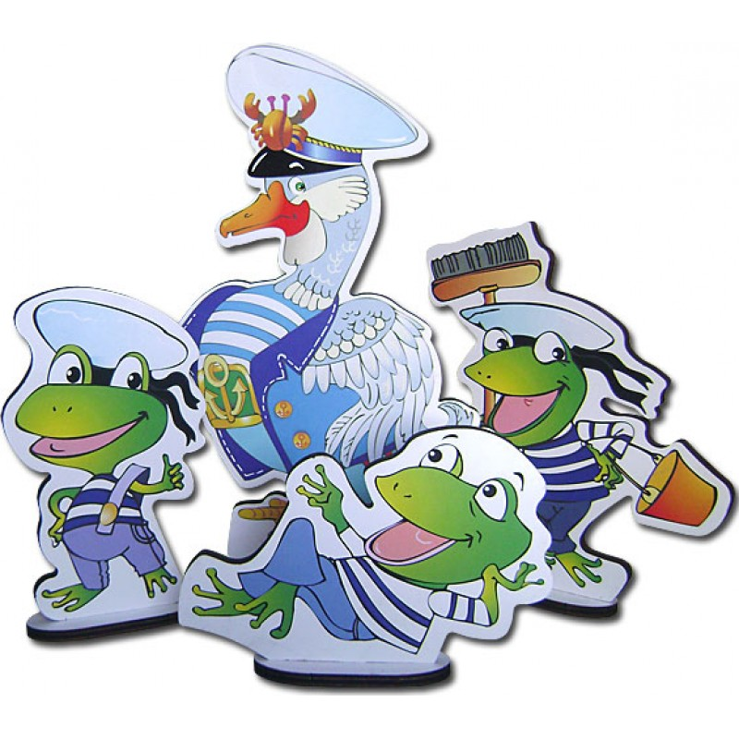
Спасибо за внимание!

